Slide 1

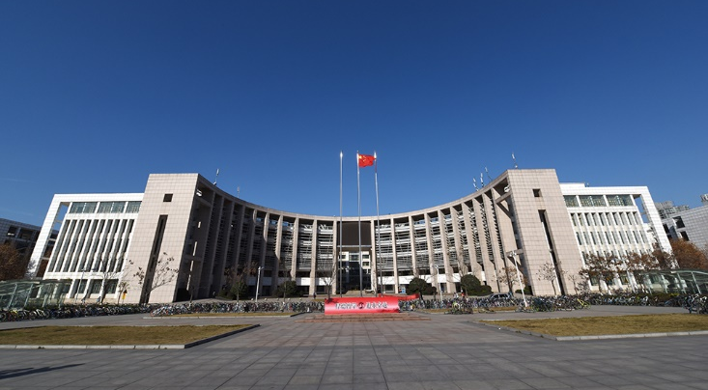

目录
1、策划背景
2、策划理念
3、活动开展
及人之老，助老爱老
——“展奉献精神，建互助风气”信青杯系列活动策划
信息工程学院电信工2017
介绍者：李豪现

Slide 2
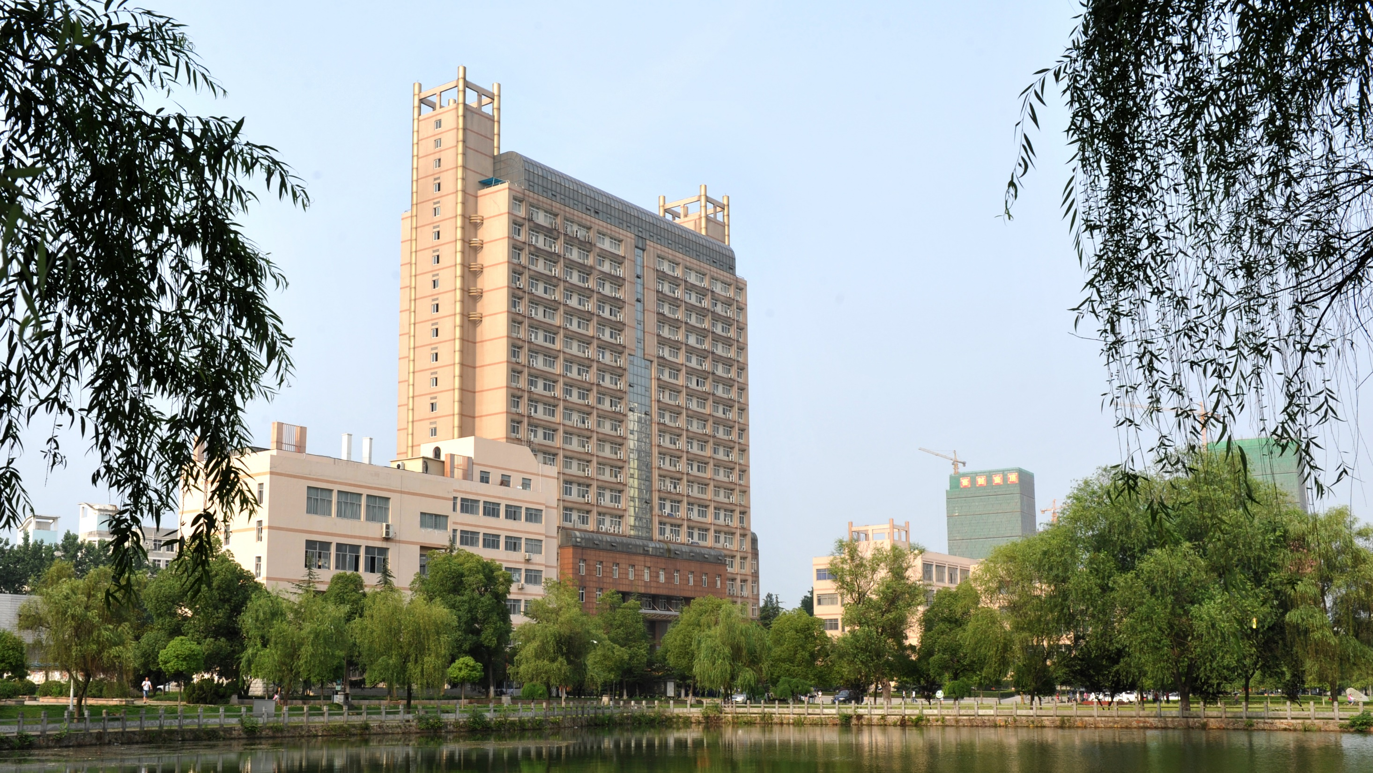

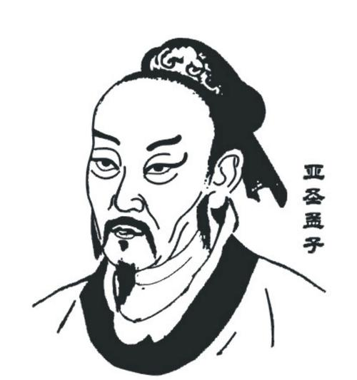
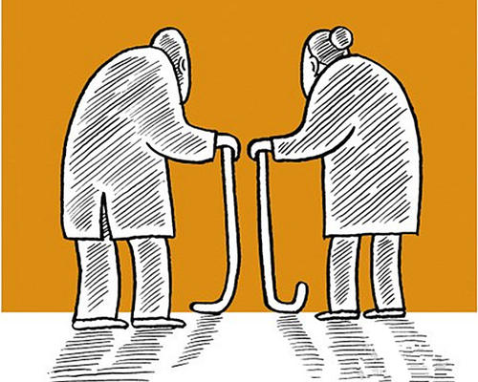

1
策划背景· 立主题
？
主题：老吾老及人之老，小奉献展大担当
两千多年前，儒学亚圣孟子一句 老吾老以及人之老，以浩然之胸怀，开爱老之先河。
今日，面对老龄化趋势与信息化时代相汇集的社会格局，又该如何让助老爱老的传统美德像清澈的活水一样再次流动起来？
VS
老龄化困境
信息化时代

Slide 3
2
策划理念· 析共性
共性：有组织、做准备、做记录、善整理、须总结
组织分工
活动开展
整理宣传
确定活动负责人，由活动负责人做好每个部门活动的分工。
？
整理活动照片和记录，撰写新闻并投稿，提高活动的影响力。
组织
准备
开展
记录
整理
总结
做好准备
总结交流
①申请场地，获得活动开展许可。
②走访询问服务对象（老人）的相关情况并知会服务对象。
③培训志愿者，使其掌握相关知识技能和服务要领。
④准备所需材料
做好记录
活动结束后的几天内，开展总结交流会，活动总负责人对活动中的不足与优点进行总结，各志愿者分享自己的感想——为日后活动做好经验积累。
①记录人员物资状况。
②记录签到与签退情况。
③以拍照摄影的方式记录活动过程。

Slide 4
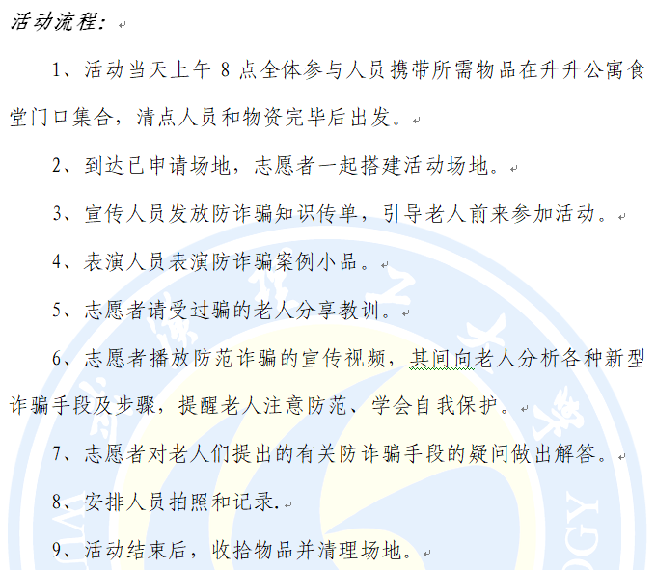
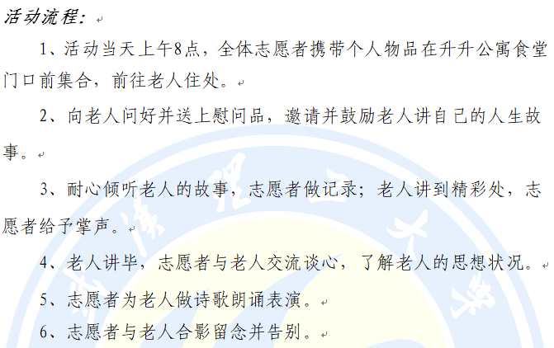
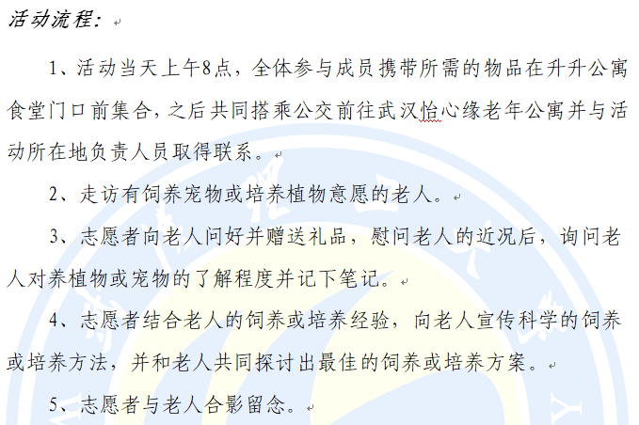
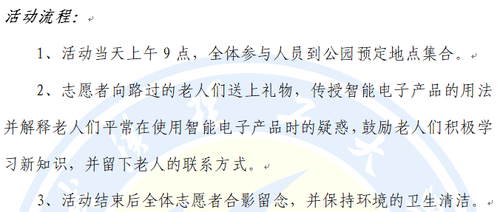
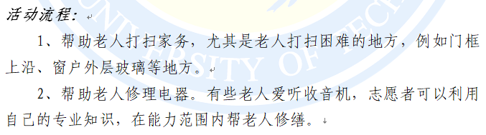
3
活动开展· 展个性
个性：n！
“宣传防诈知识，警惕非法集资”
如何让老人防范“诈骗集资”圈套？
“专业学致用，助老不辞辛”
如何让信院学子结合所学、力所能及地帮助老人？
“养宠自有良方在，花草有爱情谊长”
如何让志愿服务更持久地影响老人？
“听老人讲旧事，交知己共赏诗”
如何让志愿服务更巧妙地深入老人内心世界？
“智能走近老人，老人走进时代”
如何让老人融入“信息化”时代？
5？→ 5!（120）

Slide 5
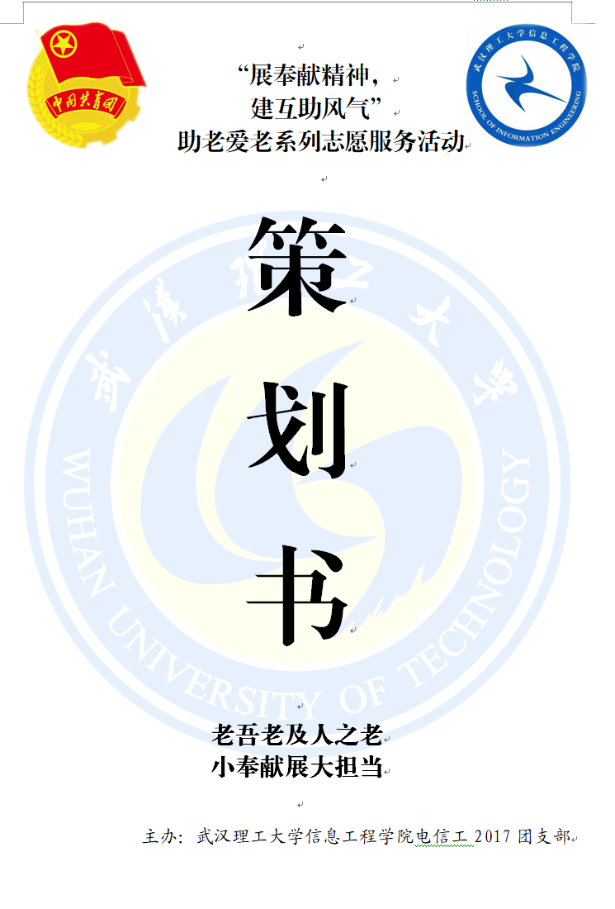
如何让老人防范“诈骗集资”圈套、如何让老人融入“信息化”时代、如何让志愿服务更广泛更持久更巧妙地帮助各老年人群体？——这一切，我们以系列活动策划书的形式呈现给大家，相信这一点一滴的“小奉献”能够汇聚成助老爱老的清澈活水。
谢谢大家！
“清澈的爱”，吾谁与归？
信息工程学院电信工2017
介绍者：李豪现

